Slide 1

基础物理实验
绪论（一）
复旦大学物理教学实验中心
http://Phylab.fudan.edu.cn

Slide 2
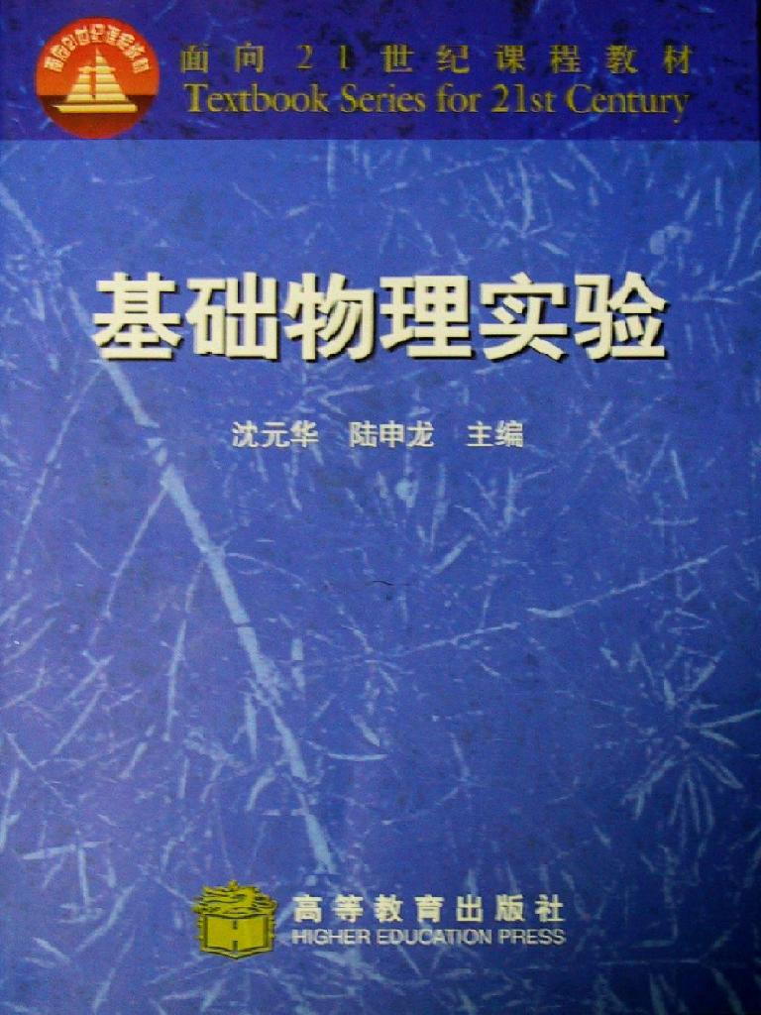
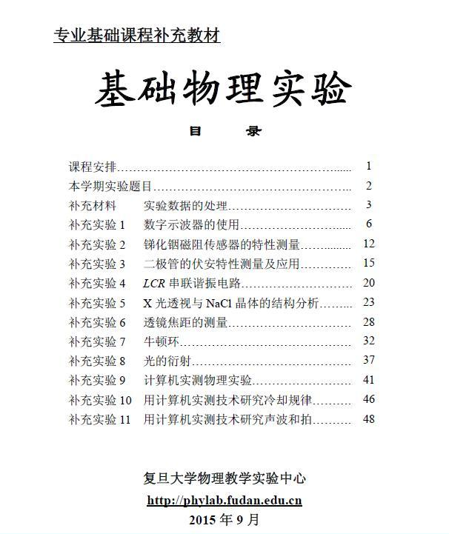
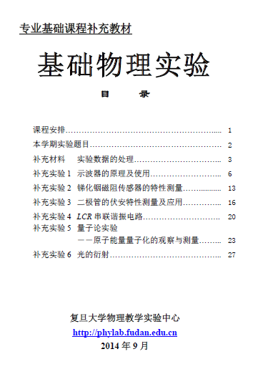
实验课教材

Slide 3
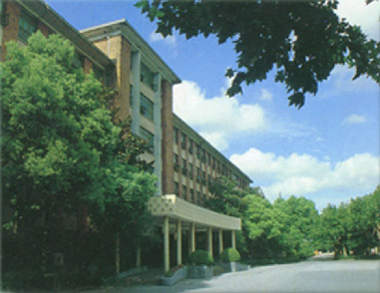
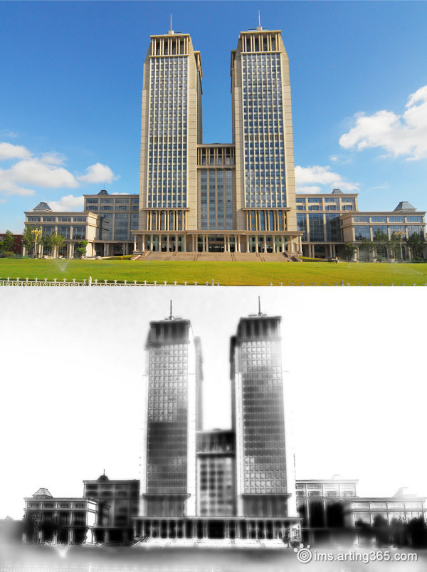
上课地点
西辅楼8楼

Slide 4
对实验课的态度
喜欢物理实验
谈不上喜欢，但也不讨厌
不喜欢
极度不喜欢

Slide 5
绪论课(一)的主要内容
1、课程学习目标
2、物理实验的重要性
3、如何做物理实验
4、基础物理实验课的要求

Slide 6
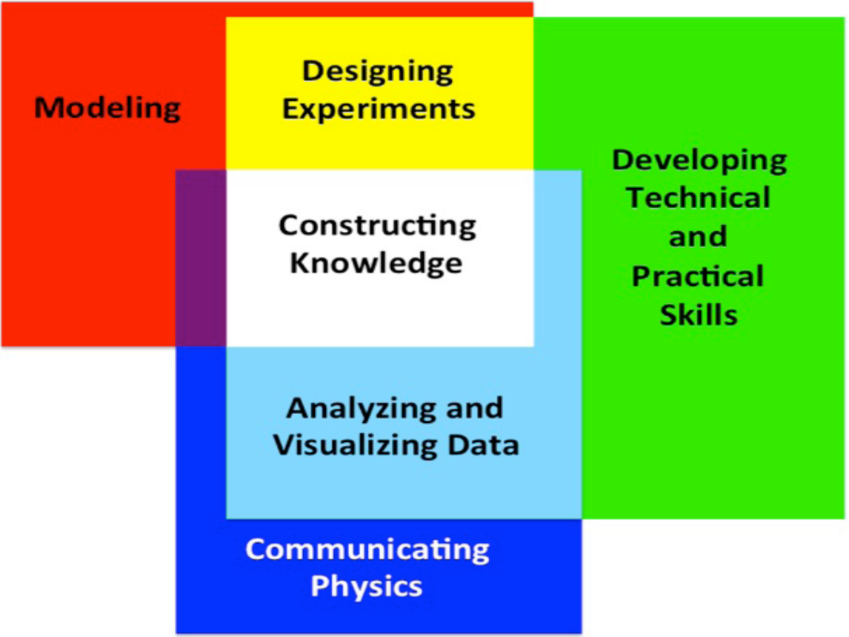
1. 本课程学习目标
1.构建知识
2.建模
3.设计实验
课程目标
4.增强技能
6.交流物理
5.数据分析与可视化

Slide 7
基础物理实验课学习目标
1.构建知识：了解通过实验归纳物理规律的过程
2.建模：不确定度评定的基本方法
3.设计实验：理解实验设计思路
4.增强技能：实验方法、基本仪器的使用、实验操作技巧
5.数据分析与可视化：有效数字、不确定度评定、作图最小二乘法数据拟合
6.交流物理：会做实验记录、书写实验报告、会用线性图及表格展示数据、会用科学术语提问回答问题、积极参加讨论

Slide 8
什么是基础物理实验
最基本的物理实验，包括力、热、电、光及近代物理实验。
理科、工科、医科各专业都普遍要做的物理实验。

Slide 9
基础物理实验做什么
1、力学：碰撞打靶、转动惯量
2、热学：液氮比汽化热
3、光学：透镜焦距测量、牛顿环、光的衍射
4、电磁学：圆线圈和亥姆霍兹线圈、 谐振电路、电桥
5、近代前沿：量子论实验、X光实验、磁阻效应
6、现代测量技术：示波器的使用、计算机实测
7、实验报告的书写、数据处理方法

Slide 10
最美的十大物理实验
1. 用单电子做的杨氏双缝干涉实验（1961）
2. 伽利略的落体实验（1600左右）
3. 密立根油滴实验（1909）
4. 牛顿用棱镜将日光分解为七色的实验（1665—1666）
5. 杨氏用光作的干涉实验（1801）
6. 卡文迪许用扭秤测定万有引力常数的实验（1798）
7. 埃拉托色尼测定地球周长的实验（约公元前300）
8. 伽利略的斜面实验（1600左右）
9. 卢瑟福用 粒子散射发现原子核的实验（1911）
10. 傅科摆的实验（1851）
http://physics-animations.com/Physics/English/top10.htm
Notes:
2002年9月份出版的《物理学世界》刊登了选出的排名前10位的最美丽实验，其中的大多数都是我们耳熟能详的经典之作。 令人惊奇的是这十大实验中的 绝大多数是科学家独立完成，最多有一两个助手。所有的实验都是在实验桌上进行的，没有用到什么大型计算工具比如电脑一类，最多不过是把直尺或者是计算器。 所有这些实验共同之处是他们都仅仅“抓”住了物理学家眼中“最美丽”的科学之魂，这种美丽是一种经典概念：最简单的仪器和设备，发现了最根本、最单纯的科学概念，就像是一座座历史丰碑一样，人们长久的困惑和含糊顷刻间一扫而空，对自然界的认识更加清晰。
http://baike.baidu.com/view/388096.htm?fr=aladdin

Slide 11
地球周长是多少？
4×10³km
4×10⁴km
4×10⁵km
11
Notes:
地球周长40076km

Slide 12
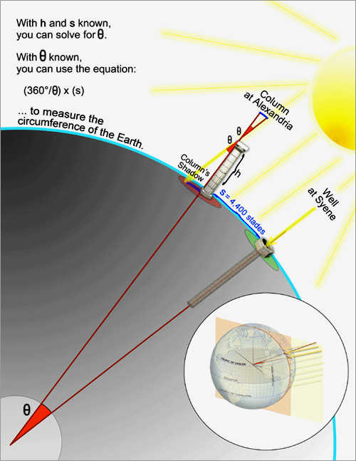
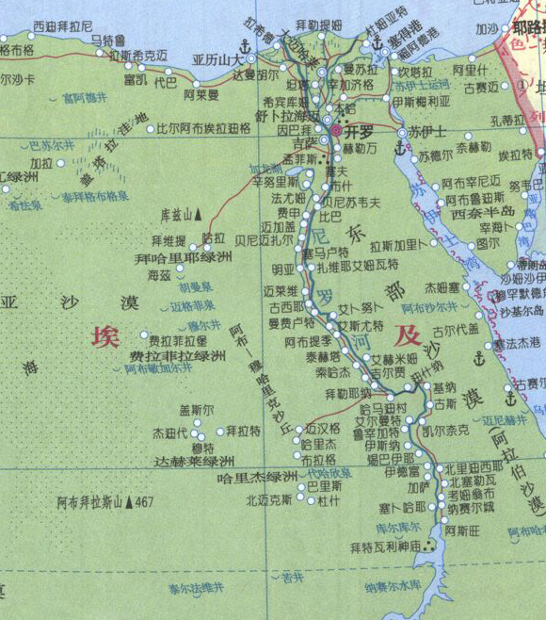
埃拉托色尼测定地球周长
亚历山大城
问题：
给你一根直杆，你能否测出地球的周长？
塞恩城
北回归线
Notes:
埃拉托色尼博学多才，他不仅通晓天文，而且熟知地理；又是诗人、历史学家、语言学家、哲学家，曾担任过亚历山大博物馆的馆长。
细心的埃拉托色尼发现：离亚历山大城约800公里的塞恩城(今埃及阿斯旺附近)，夏日正午的阳光可以一直照到井底，因而这时候所有地面上的直立物都应该没有影子。但是，亚历山大城地面上的直立物却有一段很短的影子。他认为：直立物的影子是由亚历山大城的阳光与直立物形成的夹角所造成。从地球是圆球和阳光直线传播这两个前提出发，从假想的地心向塞恩城和亚历山大城引两条直线，其中的夹角应等于亚历山大城的阳光与直立物形成的夹角。按照相似三角形的比例关系，已知两地之间的距离，便能测出地球的圆周长。埃拉托色尼测出夹角约为7度，是地球圆周角(360度)的五十分之一，由此推算地球的周长大约为4万公里，这与实际地球周长(40076公里)相差无几。他还算出太阳与地球间距离为1.47亿公里，和实际距离1.49亿公里也惊人地相近。这充分反映了埃拉托色尼的学说和智慧。
埃拉托色尼是首先使用“地理学”名称的人，从此代替传统的“地方志”，写成了三卷专著。书中描述了地球的形状、大小和海陆分布。埃拉托色尼还用经纬网绘制地图，最早把物理学的原理与数学方法相结合，创立了数理地理学。

Slide 13
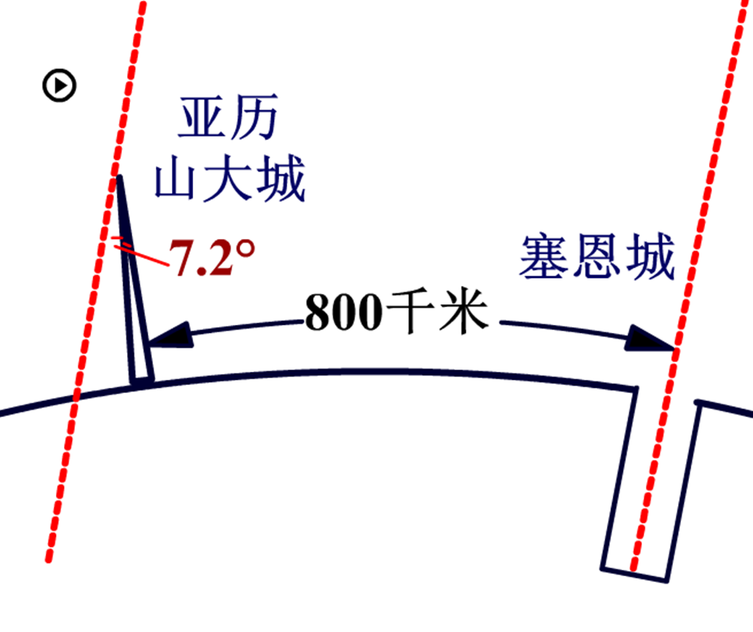
埃拉托色尼测定地球周长
L = 360° × 800 / 7.2° 千米

Slide 14
2 物理实验的重要性
2.1 物理实验在物理学研究与发展
中的作用
2.2 物理实验对物理学在其他学科
中应用的意义
2.3 改变轻视实践的传统观念

Slide 15
2.1 物理实验 在物理学研究与发展中的作用
从物理学史看物理实验的重要性
经典物理学的建立：
力学（伽里略）
电磁学（库仑、法拉第、麦克斯韦）
光学（杨氏、菲涅耳）
近代物理学的建立：
三大发现（X光、放射性、电子）
——从宏观到微观
两朵乌云（黑体辐射、迈克耳逊－莫雷实验）

Slide 16
物理学家看物理实验的重要性
牛顿：“探求事物属性的准确方法是从实验中把他们推导出来。……考察我的理论的方法就在于考虑我所提出的实验是否确实证明了这个理论；或者提出新的实验去验证这个理论。”

Slide 17
可靠的实验立即获学术界承认
Heike Kamerlingh Onnes
1911 发现超导，1913年即获得Nobel奖;
巴丁、库伯、施里弗1957年理论解释超导获诺贝尔奖；
G. Bednorz and K. A. Müller
1986年发现高温超导电性，1987年立即获诺贝尔奖
高温超导的理论机制研究现在还在完善中
Notes:
The first high-T_{c} superconductor was discovered in 1986 by IBM researchers Georg Bednorz and K. Alex Müller,^{[2][3]} who were awarded the 1987 Nobel Prize in Physics "for their important break-through in the discovery of superconductivity in ceramic materials".^{[4]}

Slide 18
很多理论物理成果被实验证实后， 才获诺贝尔奖
如弱相互作用中宇称不守恒：
李政道、杨振宁1956年在理论上提出；
吴健雄3个月后开始实验，后来予以证明；
1957年底李、杨获奖。

Slide 19
“上帝粒子”
希格斯玻色子： F.恩格勒和彼得·希格斯各自独立于1964年提出希格斯机制。
因“次原子粒子质量的生成机制理论，促进了人类对这方面的理解，并且最近由欧洲核子研究组织属下大型强子对撞机的超环面仪器及紧凑μ子线圈探测器发现的基本粒子证实”，F.恩格勒、P. 希格斯荣获2013年诺贝尔物理学奖。
[-- 维基百科 -希格斯玻色子]
Notes:
希格斯玻色子是因物理学者彼得·希格斯命名。他是于1964年提出希格斯机制的六位物理学者中的一位。虽然这理论最终以希格斯的名字命名，在1960年至1972年之间，有很多物理学者对于这理论独立地做出不同贡献。2013年10月08日，因为“次原子粒子质量的生成机制理论，促进了人类对这方面的理解，并且最近由欧洲核子研究组织属下大型强子对撞机的超环面仪器及紧凑μ子线圈探测器发现的基本粒子证实”，弗朗索瓦·恩格勒、彼得·希格斯荣获2013年诺贝尔物理学奖。

Slide 20
物理学家看物理实验的重要性
杨振宁：“象我这样有了一点名气的人也有不好的影响。在国内有许多青年人都希望搞我这一行（指搞理论），但是，象我这样的人，中国目前不是急需。要增加中国的社会生产力需要的是很多会动手的人。”
叶企孙：“对于象李政道这样优秀的学生，理论课可以免上，只参加考试；但实验不能免，每个必做。”

Slide 21
物理学家看物理实验的重要性
结论：物理学是一门实验科学。在物理学的发展过程中，实验是决定性的因素。发现新的物理现象，寻找物理规律，验证物理定律等等，都只能依靠实验。离开了实验，物理理论就会成为“无源之水，无本之木”，不可能得到发展。

Slide 22
2.2 物理实验对物理学 在其他学科中应用的意义
材料：物性测试、新材料的发现、制备
化学：光谱分析、放射性测量、激光分离同位素
生物：各类显微镜（光学显微镜、电子显微镜、X光显微镜、原子力显微镜），DNA操纵、切割、重组以及双螺旋结构的分析
医学：诊断-X光、CT、核磁共振、超声波
治疗-放射性、激光、微波、γ刀
结论：物理实验是物理学在其他学科中应用的桥梁

Slide 23
2.3 改变轻视实践的传统观念
李约瑟之迷
为什么资本主义和现代科学起源于西欧而不是中国或其他文明？

Slide 24
解答李约瑟之迷
“儒家相信宇宙的道德秩序(‘天’)”，
“他们使用‘道’一词，主要的——如果不是唯一的——是指人类社会里的理想道路或秩序。这在他们对待精神世界和知识的态度上表现得很明显。他们固然没有把个人与社会人分开，也没有把社会人与整个自然界分开，可是他们向来主张，研究人类的唯一适当对象就是人本身。因此，在整个中国历史上，儒家反对对自然进行科学的探索，并反对对技术做科学的解释和推广。”
Notes:
李约瑟《中国科学技术史,V.2, 科学思想史》P8， 转引自清华大学基础物理实验A3

Slide 25
爱因斯坦在致斯威泽（J.E.Switzer）的
信中谈到科学的起源：
“西方科学的发展是以两个伟大的成就为基础的：希腊哲学家（在欧几里得几何学中）发明了形式逻辑体系，以及（在文艺复兴时期）发现通过系统的实验有可能找出因果关系。在我看来，人们不必对中国圣贤没能做出这些进步感到惊讶。这些发现竟然被做出来了才是令人惊讶的。”
杨振宁的回答
《易经》仅有归纳法，无推演法；
天人合一，未特别注意对自然界的研究。
Notes:
杨振宁破解李约瑟难题时，把原因进一步归结为《易经》的影响。他认为近代科学没有在中国产生的原因有5条，其中2条与《易经》的影响有关：中国传统里面只有归纳法而无推演法（即演绎法）的思维方法；“天人合一”的观念。归纳与推演都是近代科学中不可缺少的基本思维方法，但是贯穿《易经》的精神，都是归纳法，而没有推演法。近代科学的一个特点就是把自然规律与社会规律分开，而《易经》的“天人合一”观念却将天道、地道与人道混为一谈。（http://wenku.baidu.com/link?url=wXJCYN4J9ajEiDZSVfjS_-ja0dxKNz4qFhIocMBRY-b0485ntOkLjJl9QnS_aSL6UMnIvnaVo5OaI2tioFY3mb5_cgLg9s6Jp4i6uWc-Z8u）

Slide 26
(4)改变轻视实践的传统观念
社会上轻视实践现象--根深蒂固
《论语》：樊迟请学稼，子曰：吾不如老农。请学为圃，曰：吾不如老圃。樊迟出。子曰：小人哉，樊须也！
物理学以实验为本，但要重视实验课程学习与科学实验训练，就如逆水行舟。

Slide 27

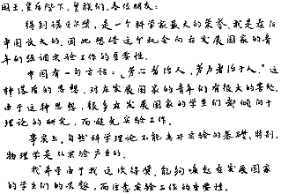
Samuel C.C. Ting
The Nobel Prize in Physics 1976
Banquet Speech
Samuel C.C. Ting's speech at the Nobel Banquet, December 10, 1976

Slide 28
国王，王后陛下，皇族们，各位朋友：
得到诺贝尔奖，是科学家最大的荣誉。我是在旧中国长大的，因此，想借这个机会向发展中国家的青年们强调实验工作的重要性。
中国有句话‘劳心者治人，劳力者治于人’，这种落后的思想对发展中国家的青年们有很大的害处。由于这种思想，很多发展中国家的学生都倾向于理论的研究，而避免实验工作。
事实上，自然科学理论不能离开实验的基础，特别是物理学更是从实验中产生的。
我希望由于我这次得奖，能够唤起发展中国家学生们的兴趣，而注意实验工作的重要性。

Slide 29
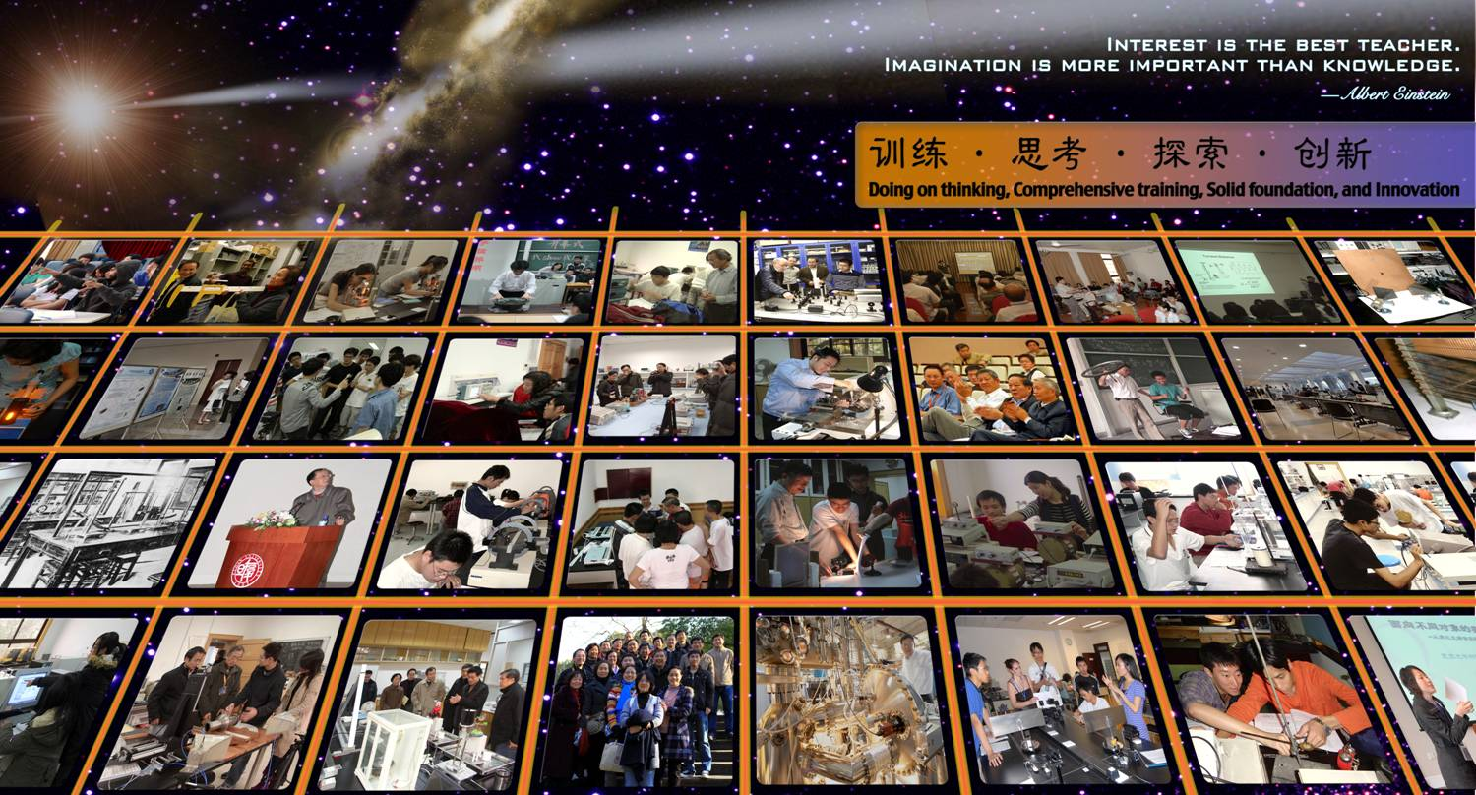

Interest is the best teacher.
Imagination is more important than knowledge.
-- A. Einstein

Slide 30
3、如何做物理实验
3.1 实验前—预习
如何写预习报告？
3.2 实验中—操作、记录、讨论
如何做实验记录？
3.3 实验后—数据处理与实验分析
如何写实验报告？

Slide 31
3.1 实验前—预习
写出预习报告，没有预习不允许做实验
一、实验目的
二、实验原理（用自己的语言简明扼要地叙述，电/光学实验应画出电/光路图）
要写出公式成立的条件及公式中各符号的物理含义

Slide 32
3.1 实验前—预习
写出预习报告，没有预习不允许做实验
三、实验内容（简明写出实验方法、关键步骤和要测得物理量，可提出问题）
希望用自己的语言来写
希望你能带着问题来实验室

Slide 33
3.1 实验前—预习
例：测量一个圆柱体样品的密度
如何做
数据表格？
如何求密度？
明确测量量，直接测量量，间接测量量。先测哪个？后测哪个？多次测量还是单次测量？哪些需要列在表格里？测量顺序？
物理量名称、单位

Slide 34
例：测量一个圆柱体样品的密度
测量次数 | 直径 | 长度左端 | 长度右端 | 长度
n | D/cm | h₁/cm | h₂/cm | h=h₂-h₁/cm
1
2
3
4
5
平均值
样品的质量M = g。
样品的密度

Slide 35
3.2 实验中—操作与记录
四、实验器材、仪器（规格、型号）及注意事项
实验仪器的型号、规格

Slide 36
3.2 实验中—操作与记录
五、实验记录（仔细观察，认真记录实验现象、实验条件、数据等内容，不得随意涂改）
温度： 湿度：
预习时在数据记录框内先画出数据表格
实验记录：
必要的实验数据记录表格、实验条件如温度湿度仪器量程等、清晰且详尽的记录数据、观察到的各种与预想一致或不一致的实验现象、实验中的问题和想法等。

Slide 37
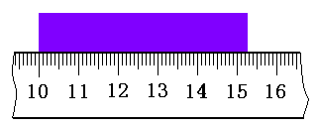
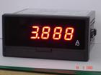
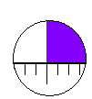
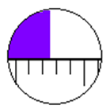
3.2 实验中—操作与记录
如何使用仪器仪表？
数字电流表测量
某一电路中的电流
左端读数为：10.00cm
右端读数为：15.25cm
估读、有效数字、单位
对于数字仪表该如何读数？

Slide 38
3.2 实验中—讨论很重要
“数据越多越糊涂”—北京大学吴思诚教授
动手少，动手时动脑少
不敢、不善于提问
“提出一大堆假设而不去证明，非常糟的体验”
—复旦大学陈唯教授
学问？主动学习不够，思考不够
实验中的问题
没有自己的问题

Slide 39
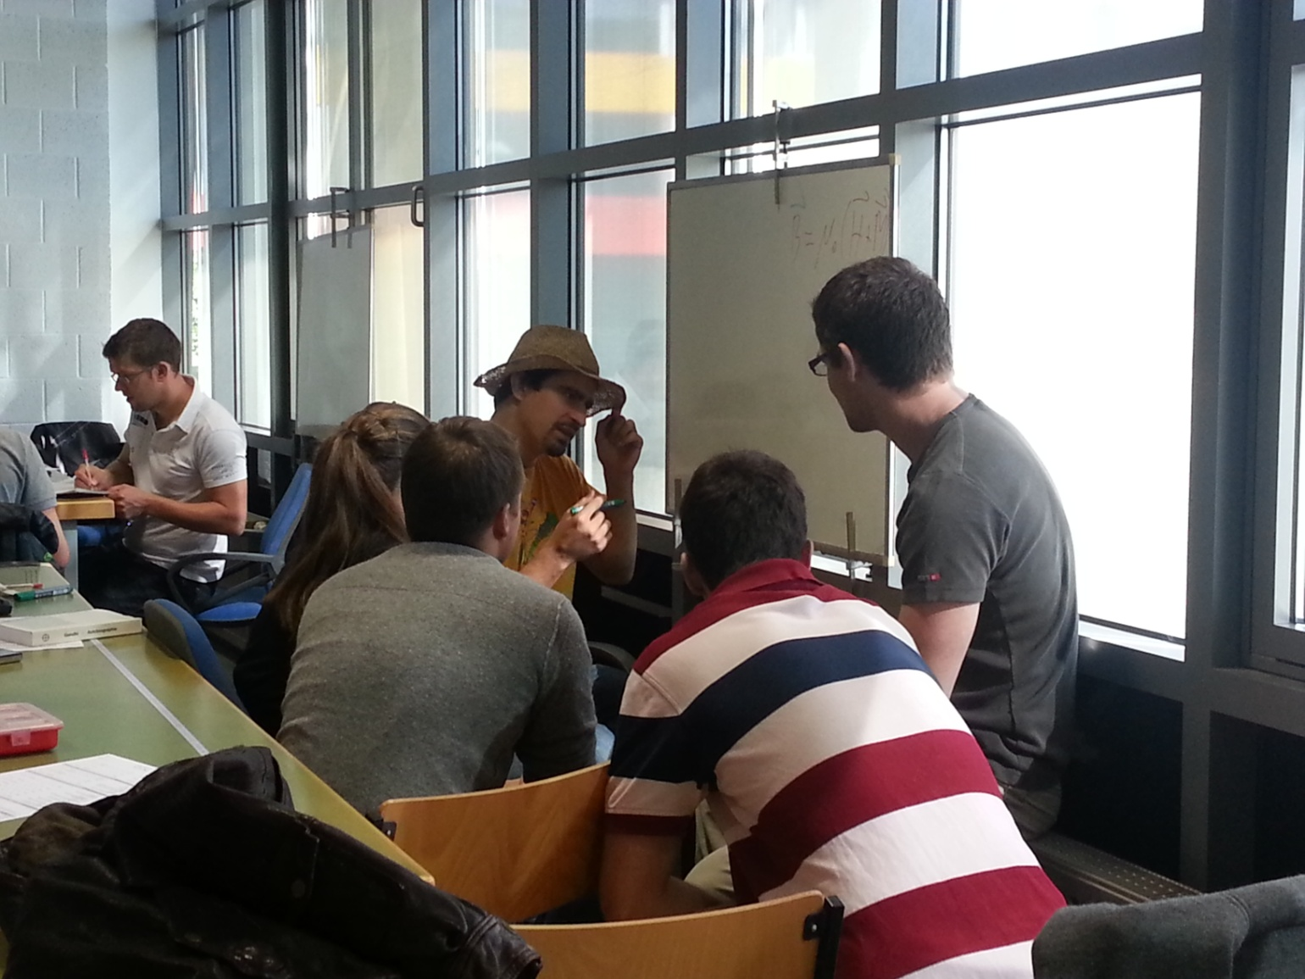
讨论什么？如何讨论？
慕尼黑工业大学—实验课上助教与同学讨论问题

Slide 40
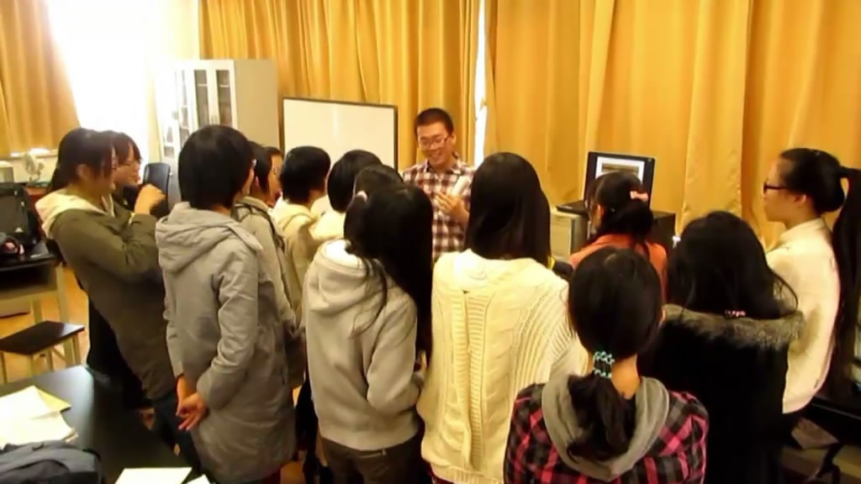
我们的讨论场景

Slide 41
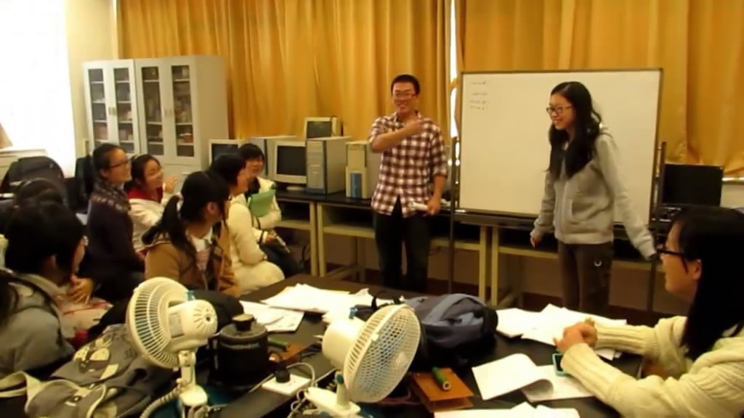

Slide 42
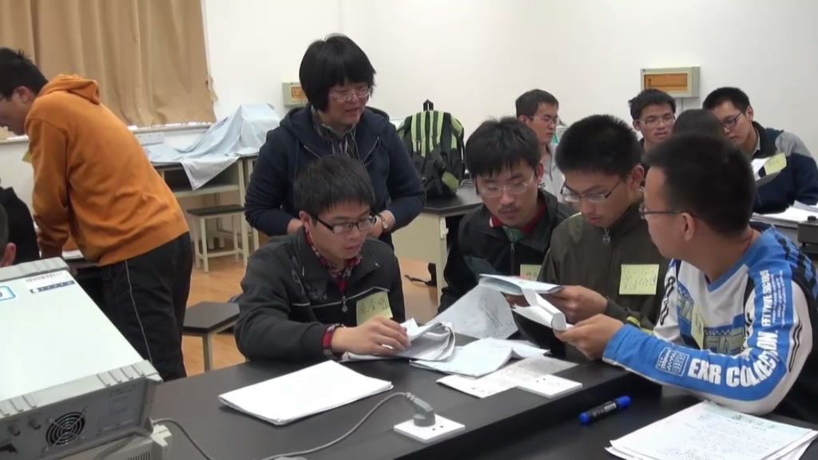

Slide 43
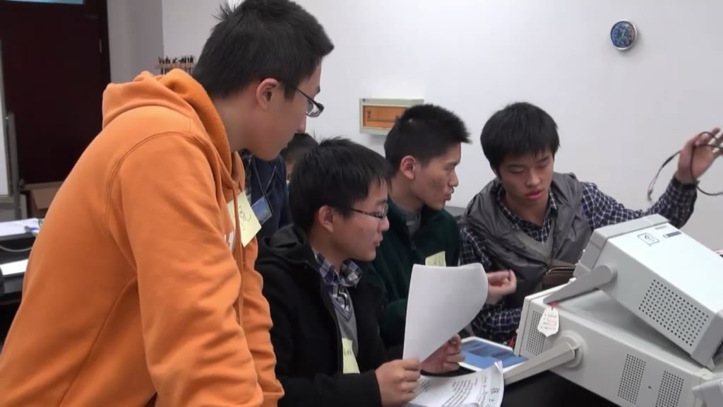

Slide 44
努力培养思考、讨论问题的能力将讨论贯穿到实验全过程
不定期开设专题研讨班
具体请留意实验中心网站或者贴在各实验室的通知

Slide 45
3.3 实验后—实验报告
六、数据处理（做图纸请另附）
数据处理：
有效数字、单位、计算过程、不确定度评定、
作图、最小二乘法
解释分析实验中看到的现象
针对实验中的问题和想法的分析讨论
七、实验分析

Slide 46
3.3 实验后—实验报告
如何做数据处理？（第2周详细讨论）
（1）有效数字
（2）不确定度评定
（3）作图
（4）最小二乘法
课本第10-19页，补充教材第3-6页

Slide 47
3.3 实验后—实验报告
八、 实验结论
结合实验目的给出定量结果及物理结论
实验体会及建议
教师签名： 日期：

Slide 48
3.3 实验后—实验报告
交取实验报告的时间
完成实验后48小时内将报告交至指定信箱，下次实验时取报告。
注意：报告和作业两周内不交0分处理！

Slide 49
4、基础物理实验课的要求
4.1 基本要求
4.2 友情提示
4.3 常见的一些问题
4.4 以往不及格的情况
4.5 课程安排

Slide 50
4.1 基本要求
实验前
学生在实验前应认真预习实验内容，明确实验目的、要求和步骤，并写好实验预习报告。
没有预习报告不允许做实验。
按时到实验室，不得迟到和无故缺席。
迟到扣0.5分，迟到30分钟以上则不允许做实验，该次实验成绩为0分；病假、事假以盖有该学生所在院系图章的请假条为准。事先请假的，补做实验的分数照常；事后补假的，补做实验的分数按80%计入成绩。请假但未补做的，该实验0分。无故缺席，以旷课论处，该实验0分。

Slide 51
4.1 基本要求
实验中
实验数据的记录不准用铅笔。数据测错或写错后可以划去重写，并注明原因；但不可用涂改液或硬橡皮等方法把原数据抹去。实验中改过的数据应由老师认可；其余实验数据不准任意修改。
若发现在实验中或实验考核中有篡改、抄袭、伪造数据等舞弊行为，由任课老师或监考教师提供证据并由有关领导确认后，视情节轻重，分别处以本实验成绩0分、本循环实验（2次实验的总分）0分、本学期实验课0分，并参照有关规定给予行政处分。

Slide 52
4.1 基本要求
实验中
实验时应积极思考，如实记录各种实验数据和现象。实验过程中不得携带他人报告，否则实验成绩计0分。
实验中应注意安全并爱护仪器设备。
实验结束，要由指导教师签字认可后，把仪器、工具、元件等整理好，方可离开实验室。

Slide 53
4.1 基本要求
实验后
按要求独立书写实验报告，不得抄袭别人的报告，引用需注明出处。
按时（实验结束后48小时内）将报告交到指定信箱。
迟交报告分数按80%计入成绩，超过2周不交报告，则该实验报告为0分。

Slide 54
4.2 友情提示
本课程是必修课程；
本课程没有补考；
若不及格必须在修业时限（6年）内全部重修（不允许部分重修）；
本课程重修不允许免听。

Slide 55
4.3 实验中遇到问题怎么办？
没有及时选课—前2周绪论，可选任一时段旁听
因故无法按时上课
如何补实验？
没有收到报告
对老师批改的报告有疑问—
如何联系到任课教师—网站教师通讯录或去803询问
因故无法参加考试—提前去院系办理缓考
。。。。。。
请及时联系任课教师
可以联系任课教师
或者课程负责人

Slide 56
4.4 以往不及格的情况
数据处理作业、报告不交或超期交；
有旷课；
不参加期末考试；
报告太差：如报告内容不完整，或主要内容错误率超过2/5；
相当比例的内容是抄袭或下载的。

Slide 57
4.5 课程总体安排
第1周：讲课—绪论
第2周：讲课—数据处理
第3－16周：12次实验课
第17周：答疑、考试（笔试）
更多的信息请登陆本实验中心网站： http://phylab.fudan.edu.cn

Slide 58
实验室开放时间
从第三周开始
每周二下午13:00-15:00
实验室开放
欢迎同学前来预习、答疑

Slide 59
谢谢！
59

